Slide 1
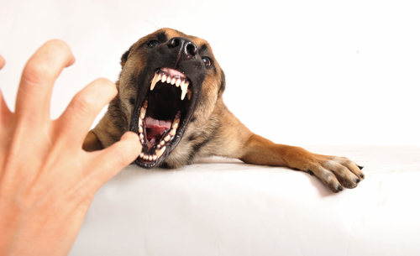
Agresyon ve Sosyal Yapı
Doç. Dr. Hakan Öztürk

Slide 2
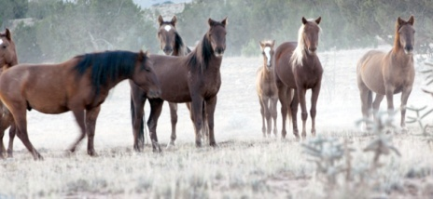
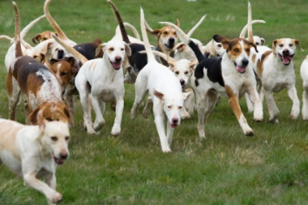
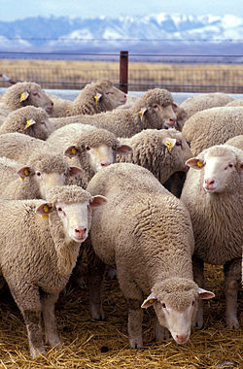
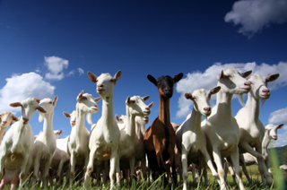
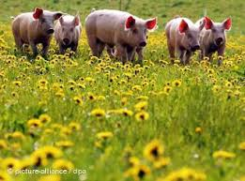
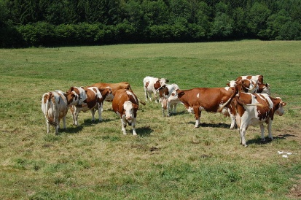
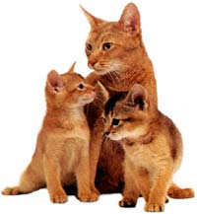
Sosyal Yapı
Serbest dolaşan evcil hayvanlarda sosyal yapı:
Bir veya birkaç erkeğin olduğu dişi grubu (atlar, köpekler)
Birbirinden ayrı erkek ve dişi grupları (koyun ve keçiler)
Dişilerden oluşmuş grupta tek bir erkek (domuzlar, sığırlar)
Tek veya anaerkil yaşayabilen dişi grubu (kediler)

Slide 3
Agresyon
Fransızca agression "saldırı, saldırganlık" anlamına gelir. Fransızca sözcük Latince aynı anlama gelen “agressio” sözcüğünden alıntıdır. Bu sözcük Latince aggredi, aggress- "üstüne yürümek" fiilinden “+ tion” sonekiyle türetilmiştir.
Agresyon basit bir fenomen olmayıp hayvan yaşamında önemli işlevleri olan bir davranış şeklidir.
Beslenme
Eş edinme
Sosyal hiyerarşide yer edinme (Taşların yerine oturması)
Veteriner hekim için önemli olan agresyonu ortadan kaldırmak değil, agresyonun tipini belirlemek ve etkili şekilde problemi kontrol altına almaktır. Örneğin erkek kedinin kısırlaştırılması diğer kedilere karşı agresyonu durdurabilir, ancak avlanma davranışı üzerine pek etki etmez.

Slide 4
Agresyonun Sınıflandırılması
1. Sosyal veya statü ilişkili agresyon:
Sosyal bir grupta bireylerin birbirleri üzerine üstünlük kurmaları, yani hiyerarşik bir yapının oluşmasına hizmet eder. Hiyerarşi A bireyinin B bireyinin hak ve özgürlüklerini sınırlandırması ve B bireyinin de bu durumu kabullenmesiyle ortaya çıkar. Biyolojide buna dominant hiyerarşi denir. İnsan psikolojisinde dominatlık, bir bireyin diğer birey veya bireylerin davranışlarına hükmetmesi ve kontrol altına alması olarak tanımlanır. Statüsel agresyon:
Grup halinde yaşayan hayvanlar arasında gözlenir
Bireysel pozisyonunu optimize etmeye yöneliktir
Sosyal hiyerarşilinin kurulmasına hizmet eder
α, β ve daha alt pozisyonda bulunan bireylerinin olduğu bir düzen oluşur
Üst rütbeli hayvanın sadece bakışı veya tehdit davranışı bile şiddetli kavgaları önler (ritüelsel agresyon)
Sosyal dominantlık kurulmasını gerektiren etmenler besin, dinlenme yeri, eş, tehdit sinyalleri içeren davranış veya meydan okumalar olabilir. Kastre edilmemiş erkek ve kastre edilmiş dişi köpeklerde sıklıkla görülebilir.

Slide 5
Agresyonun Sınıflandırılması
1. Sosyal veya statü ilişkili agresyon:
Sosyal bir grupta bir bireyin pozisyonunu dört etmen belirler:
Sınırlı bir kaynağı kullanma önceliği
Diğer bireylerle karşı karşıya gelmekten kaçınma
Diğer bireyleri bastırabilme
Agonistik karşılaşmalarda başarılı olma
Son madde çoğunlukla yanlış anlaşılmaktadır. Her zaman en agresif birey en rütbeli demek değildir. Bunun en iyi örneği kurt sürülerinde görülebilir. Yüksek rütbeli kurtlar daha az agonistik olaylara karışır!!!

Slide 6
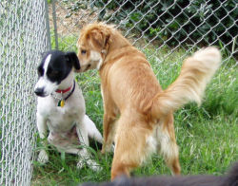
Agresyonun Sınıflandırılması
1. Sosyal veya statü ilişkili agresyon:
Bir bireyin grup içindeki pozisyonu veya dominantlığı «Kaynakları Elde Etme Potansiyeli (KEP) = Resource Holding Potential» ile ilgilidir. Bir hayvan ne kadar çok kaynağı kendi kontrolünde tutuyorsa sosyal hiyerarşide o kadar üst pozisyonda yer alır.
KEP + Kar
Zarar
Appleby (2004)’ün formülüne göre yüksek puana
sahip hayvanlar daha üst rütbelidir. Buna göre de
hayvanlar arasında dominantlık ve submisyon
(boyun eğme) ilişkileri şekillenir. Köpek mamalarına triptofan ilavesi statüsel
agresyonu azaltır. Mamanın protein miktarı ise bu agresyon tipinde etkili değildir.
Köpek sahipleri çoğu zaman korku ve statüsel agresyonu birbiriyle karıştırır.

Slide 7
Agresyonun Sınıflandırılması
2. Bölge agresyonu:
Diğer bireyleri belirli bir bölgeden uzak tutmayı amaçlar. Kendi türüne veya insanlara (örn postacı veya kargocuya) karşı sergilenebilir. Teritoryum (bölge, yaşam alanı) bir hayvan veya hayvan grubunun diğerlerine karşı dominant olduğu bölgeyi ifade eder. Bu coğrafi bir alan olabildiği gibi bir insan da olabilir ve hayvan teritoryumunu savunur.

Slide 8
Agresyonun Sınıflandırılması
2. Bölge agresyonu:
Hormonel agresyonda olduğu gibi ergenliğe ulaşan hayvanlarda gözlenir. Bölge agresyonu yaşam alanındaki kaynakları savunma yanında bölgeye giren yabancının taşıdığı özelliklere göre de değişir. Örneğin sadece belirli bireylere (insan yada hayvan) karşı yapılabilir.
Bu agresyon çeşidinde genetik faktörlerde belirleyicidir. Bazı çaban köpeği ve bekçi köpeği ırklarında daha bariz göze çarpar. Bazen de köpekler özellikle bu agresyon yönünde özel olarak yetiştirilir.
Bölge agresyonu köpeklerde mizaç, yavruyken yabancı insanlarla yeterince karşılaşmama, hareketlerinin sınırlandırılmış olması gibi faktörlerden etkilenir.
Köpekler üzerinde yapılan araştırmalarda proteince fakir ama triptofan aminoasidi bakımından zengin beslemenin bölge agresyonunu azalttığını göstermiştir (beyinde seratonin artması nedeniyle).

Slide 9
Agresyonun Sınıflandırılması
3. Ağrı ile ilişkili agresyon:
Doğrudan ağrı nedeniyle veya ağrı duyacağı kaygısıyla yapılır. Bu agresyonun işlevi ağrı kaynağını ortadan kaldırıp ağrıyı azaltmaktır. Bacağı kırılan bir hayvan hissettiği ağrının kırıktan mı yoksa kırığı tedavi eden hekimin uygulamasından mı ayrımını yapamaz. Birçok türdeki savunma reaksiyonu ağrı kaynaklı saldırı davranışıdır.
Veteriner hekimler ağrı kaynaklı agresif davranışlara her zaman hazırlıklı olmalıdır. Birçok tür veya birey uysal olsa da ağrı nedeniyle ısırabilir veya tekme atar.
Ağrı nedenli agresyonda anatomik bölge önemlidir. Örneğin, yüzünde yarası olan bir hayvan sırtında yarası olana kıyasla daha agresif olabilir (yüz bölgesinde daha çok acı-ağrı reseptörü vardır)

Slide 10
Agresyonun Sınıflandırılması
3. Ağrı ile ilişkili agresyon:
Otit durumunda kulak, anal kese enfeksiyonu durumunda rektum yine oldukça hassas bölgelerdir. İrritan olmayan sıvıların gevşek bağ dokunun olduğu bölgelerden subkutan enjeksiyonu ağrısızken, tetrasiklin ve ketamin gibi irritan maddelerin intramuskuler enjeksiyonu oldukça ağrı vericidir.
Atlar ürkek ve kontrolü zor hayvanlardır. 18 mm’den daha kalın bir iğne ile jugular vene enjeksiyon yapılacaksa lokal veya topikal anesteziklerin uygulanması ve enjeksiyon sonrası havuç gibi bir ödülün verilmesi iyi olur.
Kaçmaları mümkün değilse atlar, kedi ve köpekler agresyonu doğrudan hekime, sığırlar ise ağrılı bölgeye doğru yaparlar. Kulağını arka ayağıyla kaşımaya çalışan bir sığırın omuz bölgesinde duran bir kişi tekmelerden nasibini alabilir (ağrılı bölgeye yönlendirilmiş agresyon).
Yine enjeksiyonlar ağrılı bölge tarafından yapılmamalıdır!!!

Slide 11
Agresyonun Sınıflandırılması
3. Ağrı ile ilişkili agresyon:
Retro-orbital absesine müdahale edilen bir kedinin daha önceden herhangi bir davranış problemi olmamasına rağmen klinik personeli hatta kendi sahibine bile agresif davranışlar sergilemesi ağrı ile ilişkili agresyona iyi bir örnektir. Kedi kendi ev ortamına döndükten birkaç gün sonrasına kadar agresif davranışlarına devam eder. Yine omurgasında artrozu olan bir köpeğin sırtı okşandığında agresif davranışlar sergileyip ısırması ağrıya bağlı agresyondur. Uyuyan bir köpek aniden uyandırıldığında kendisini korkutarak uyandıran varlığa karşı agresyon gösterebilir.
Ağrının agresyonu tetiklemesi, agresif bir köpeğin fiziksel cezalandırılmasının arzu edilmeyen davranışları hafifletmekten ziyade şiddetlendirmesini de açıklar.

Slide 12
Agresyonun Sınıflandırılması
4. Korku ile ilişkili agresyon:
Korku hissi doğuştan gelir ve tehlikelere karşı korunmaya ve hayatta kalmaya hizmet eder. Anksiyete bilinmeyen veya hayali, korku ise somut bir tehlikeyle (bilinen bir tehdit) ilişkilidir. Her iki durumda da çeşitli vejetatif fizyolojik reaksiyonlar şekillenir (kalp ve solunum frekansının artması, titreme, işeme veya dışkılama gibi).
Korku ile ilişkili agresyon ağrı nedenli olabileceği gibi bazı durumlarda neofobi (bilinmeyenden korkma) veya belirli kişi ya da hayvandan korkma yada kontrolündeki kaynağı kaybetme sebebiyle de oluşabilir. Bu tip agresyona genellikle fizyolojik ve viseral belirtilerde eşlik eder. Örneğin korkmuş bir kedinin vücudunu küçültmesi, tıslaması ve dilate göz bebekleri gibi.

Slide 13
Agresyonun Sınıflandırılması
4. Korku ile ilişkili agresyon:
Aslında köpeklerdeki agresif davranışların bir çoğu dominantlıktan değil korkudan kaynaklanır. Ama hayvan sahipleri durumu yanlış algılar ve yorumlar. Korku agresyonu gösteren köpekler kendilerini sıkıştırılmış hissederler. Hızlı el-kol hareketleri bile onları rahatsız eder ve tehdit sinyalleri vermelerine yol açar.

Slide 14
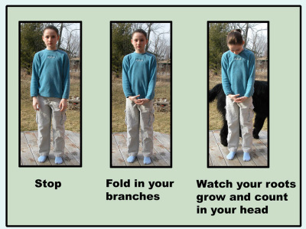
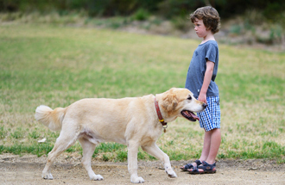
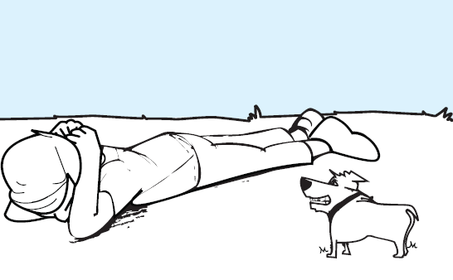
Agresyonun Sınıflandırılması
Yabancı bir köpek yaklaştığında yapılması gerekenler:

Slide 15
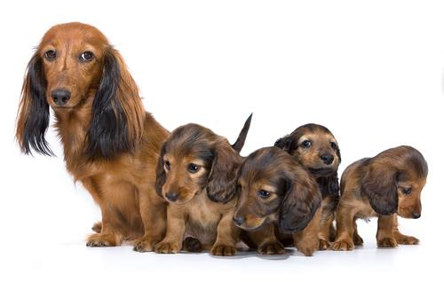
Agresyonun Sınıflandırılması
5. Maternal agresyon:
Doğrudan yavruları korumaya yönelik yapılır. Erkekler dişilere kıyasla daha agresif olsa da maternal agresyon erkek agresyonu kadar şiddetli olabilir.

Slide 16
Agresyonun Sınıflandırılması
6. Avlanma agresyonu:
Genellikle diğer türlere karşı yönlendirilmiş beslenme amaçlı agresyondur. Tok kedilerin sıklıkla avlanması ama avını yememesi avlanma agresyonunun sadece açlıkla açıklanamayacağını gösterir. Avlanma agresyonu sırasında avcının görünmez ve sessiz bir vücut postürü aldığı göze çarpar.

Slide 17
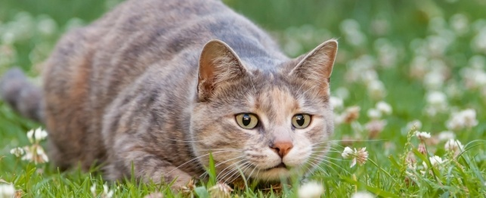
Agresyonun Sınıflandırılması
6. Avlanma agresyonu:
Avlanma davranışları diğer agresyon formları ile kıyaslanmamalıdır. Agresyonda mesafe artırma amaçlanırken, avlanma sırasında avla olan mesafenin azaltılması istenir. Aynı zamanda avla iletişime de girilmez (örneğin tehdit sinyalleri verilmez). Yine agresif davranışlara kıyasla avlanma sırasında düşük bir vejetatif sinir sistemi aktivitesi söz konusudur.

Slide 18
Agresyonun biyolojik temelleri
1. Genetik faktörler - Irksal farklılıklar:
Genler dominat olup-olmamayı etkiler. Örneğin ikiz doğan sığırlarda eş dominatlık göze çarpar. Dominantlık bakımından süt ineklerinde ırksal farklılıklar vardır. Vücut ağırlığı denk olsa da etçi ırklarda mizaç bakımından önemli farklar vardır.
Kalıtımın agresyonu etkilediğinin bir diğer iyi örneği köpek ırkları arasında gözlenen mizaç farklılıklarıdır. Örneğin selektif yetiştirme sonucu kısa generasyon süreleri içerisinde dövüş köpekleri türetilmiştir.

Slide 19
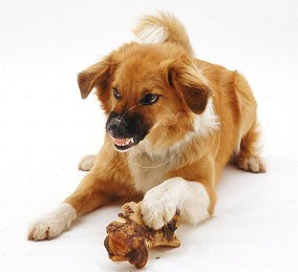
Agresyonun biyolojik temelleri
2. Agresyonun çevresel kontrolü:
Çevresel faktörler agresyonu artırabilir. Açlık ve kalabalık bunların başlıcasıdır. Yaşam alanının daraltılması agresyonu tetikler. Süt inekleri, besi sığırları ve domuzlarda bu durum çok net görülebilir. Yine en bariz agresyon davranışları beslenme sırasında göze çarpar. Besleme zamanının belirsiz olması da agresyonu artırır.

Slide 20
Agresyonun biyolojik temelleri
3. Agresyonun hormonal kontrolü:
Hem türler arası hem de türler içinde erkekler dişilere kıyasla daha agresifitir. Yavruları olan anne hayvanlar istisna teşkil eder. Çiftleşmeye hazır olmayan dişilerin gösterdiği agresyon ise sadece erkeğin cesaretini kırmaya yöneliktir. Yine dişi hiyerarşisinin hüküm sürdüğü süt ineği sürülerinde dişiler arasında mevki belirlemeye yönelik dişi agresyonu söz konusu olabilir.
Erkek cinsiyet hormonu testosteron hem libidoyu artırır hem de diğer erkek köpeklere karşı agresyonu yükseltir. Özellikle yakınında östrus fazında dişi köpek bulunan erkek köpekler oldukça agresiftir. Diğer erkeklere karşı problem düzeyinde agresyon sergileyen köpeklerin kısırlaştırılması önerilir.
Gebe, yalancı gebe olan veya doğumu takip eden ilk haftada dişi köpekler agresif davranışlar sergileyebilir. Bu davranış yavruları korumaya yönelik maternal agresyon yanında yabancıların bölgesine girmesi ile ilgili bölge agresyonu unsurlarını da içerir. Yavruların sütten kesilmesiyle anne köpeğin agresif davranışları azalır.

Slide 21
Agresyonun biyolojik temelleri
3. Agresyonun hormonal kontrolü:
Testis hormonları:
Erken gelişim safhasında agresyon potansiyelini artırırlar. Androjenlerin yokluğunda agresyon oluşumu baskılanır.
Cinsiyet gelişimi sırasında ise erkeklerde agresyona yatkınlık oluştururken, dişilerde bu etki gözlenmez.
Anne karnında (intrauterin) testosteron alan dişi bebek kediler normal dişilere kıyasla doğum sonrası aynı yetişkin köpekler gibi daha agresiftir. Örneğin bir kemik parçasını elde etmek için ciddi mücadeleye girerler. Ama erkek kediler kadar da agresyon konusunda başarılı değillerdir.
Bir batında doğan köpek yavruların çoğunun erkek olduğu ama bir-iki dişi yavrunun olduğu durumlarda testosteron etkisiyle dişi yavrular agresyona daha yatkındır, hatta kısırlaştırma sonrası bile bu durum devam eder.
Kastrasyon üremenin engellenmesi için yüzyıllardır uygulanan bir yöntemdir. Ancak bu yöntem agresyonu da baskılar. Örneğin boğalar öküzlere nazaran daha agresiftir. Boğaların diğer boğalara atlaması homoseksüellikten değil dominantlık gösterisinden ileri gelir.

Slide 22
Köpeklerde agresyon
Davranış terapisi amacıyla veteriner kliniklerini ziyaret eden hayvan sahiplerinin sayısı sürekli yükselen bir trend göstermektedir. Yapılan anket ve istatistiksel çalışmalar ise vakaların büyük kısmının agresif davranışlar ile alakalı olduğu göstermektedir.
İsviçre’de 2007 yılında yapılan bir çalışmada 4 ay içerisinde 1000 ısırma vakasının olduğu, olayların 2/3’ünde ısırılan kişinin daha önceden köpeği tanıdığı, hatta %13’ünde ısırılan kişinin köpek sahibi olduğu bildirilmiştir. Yine 625 vakada ısırılanların çocuk olduğu kaydedilmiştir. Çocukların küçük vücut yapısı nedeniyle ekseriya kafa ve boyun bölgelerinden ciddi hayati yaralar aldığı da belirlenmiştir.
Köpeklerin agresif davranışları aslında normal davranış kalıpları arasında sayılır. Sosyal bir toplumda hem savunma hem de saldırı davranışları belirli bir statü elde etme ve hayatta kalabilme açısından gereklidir. Bu sayede tehlikeleri kendinden uzak tutma ve neslini devam ettirme mümkün olur.

Slide 23
Köpeklerde agresyon
Köpeklerde agresif bir durum söz konusu olduğunda son söz söylenmeden önce (kavga veya ısırma) hafiften şiddetliye doğru çok ince basamaklanmış çeşitli akustik ve optik ön uyarı sinyalleri sergilenir. Bunlar hırlama, havlama, diş gösterme, bakışları odaklama, uzaktan veya yakından kapma, ısırma ve saldırmadır.
Uygun olmayan veya bozuk agresyon aniden ve ritüelsel olamayan yani ön uyarı sinyalleri içermeyen agresyon tarzıdır. Köpek bilinen herhangi bir sebep olmaksızın saldırır.
Patolojik agresyonlar merkezi sinir sisteminin bir hastalık veya travma sonucu etkilenmesiyle ortaya çıkar (hepatoensefalopati, psikomotorik epilepsi, idiyopatik agresyon gibi). Örneğin limbik epilepsi agresyon nöbetlerine yol açabilmektedir. Bu agesyon tipi uygun olmayan veya bozuk agresyon davranışlarına da sebep olabilir. Patolojik agresyon oldukça seyrek görülür. Tüm agresyon tipleri arasında görülme sıklığı %1 kadardır.

Slide 24
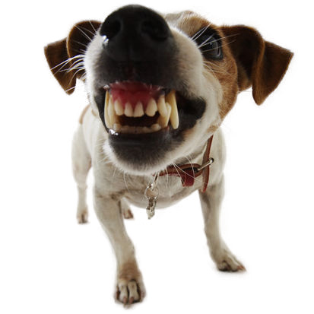
Köpeklerde agresyon
Agresyon
Tanım: Karşı tarafa yönlendirilen ve tehdit veya zarar verme unsurlarını içeren her türlü davranışı kapsar
Bir çok durum için normal,
Bazı durumlarda anormal,
Her durumda potansiyel tehlike içeren
bir durumdur!

Slide 25
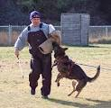
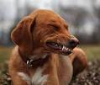
Köpeklerde agresyon
Normal mi – Anormal mi?
Provokasyon ve cevap arasında uyumsuzluk
Uyarı sinyallerinin azalması
Yatıştırma sinyallerine duyarsızlaşma

Slide 26
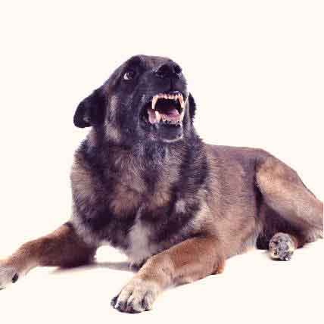
Köpeklerde agresyon
Agresif davranış
Köpeğin normal davranış repertuarıdır
Değişik cevapları kapsar
Şartları değiştirmek için kullanılır
Farklı motivasyonlar mümkün
(korku, anksiyete, kontrol, öğrenme)

Slide 27
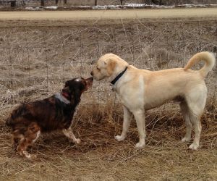
Köpeklerde agresyon
Önemli !
Agresyon durduk yere sergilenmez!
Stres önemli bir faktör
İletişim halindeki bir partnerin varlığı gereklidir!
Kendine güven ve boyun eğme
bileşenlerini gerektirir
(olayın büyümesini engellemek için)

Slide 28
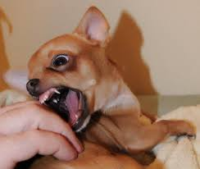
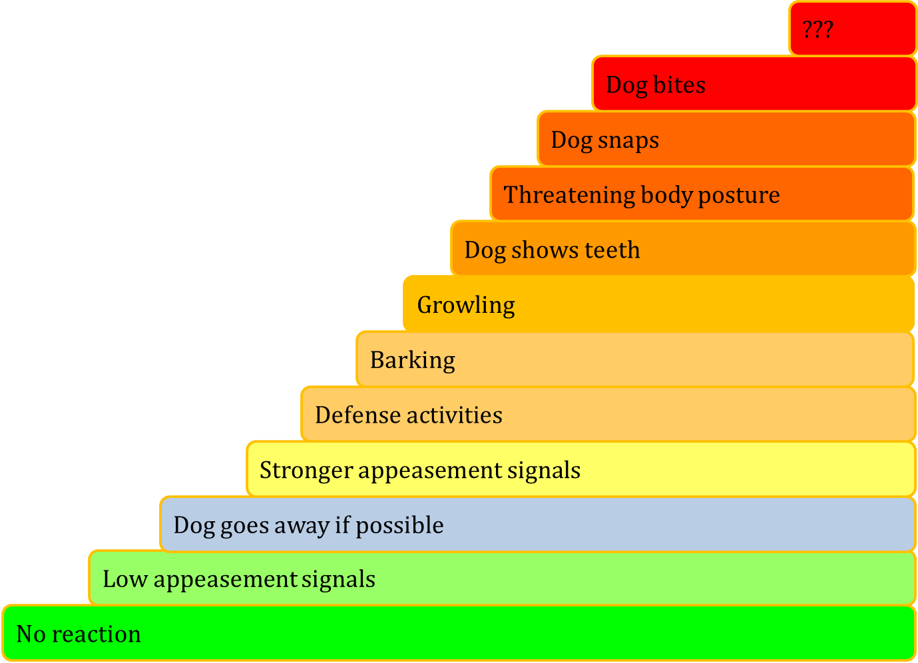
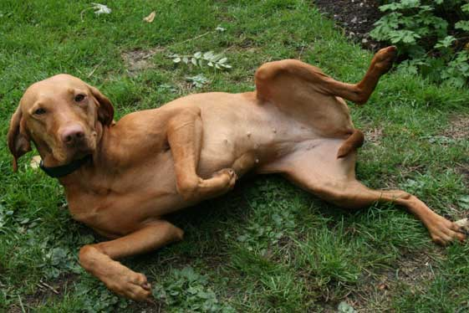
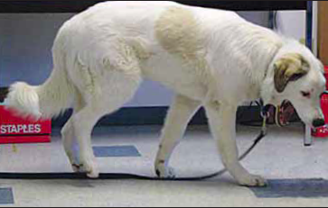
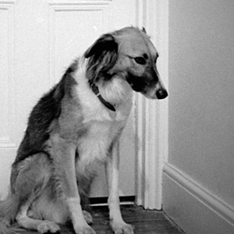
Köpeklerde agresyon
Agresyon merdiveni
Isırma
Kapma
Hırlama
Katı vücut ve bakış
Sırt üstü yere yatma
Kambur duruş, kuyruk bacak arasında
Uzaklaşma
Vücudu çevirme, oturma, pati kaldırma
Başı çevirme
Esneme, göz kırpıştırma, ağız çevresini yalama

Slide 29
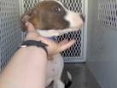
Köpeklerde agresyon
Kaçınma davranışı
Aktif
Uzaklaşma
Saklanma
Pasif
Göz kontağından kaçınma
Vücudunu çevirme
Hırlama
Başını çevirme

Slide 30
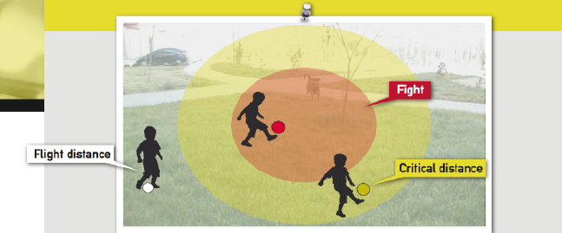
Köpeklerde agresyon
Kavga et veya kaç!

Slide 31
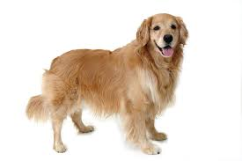
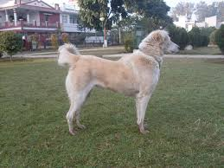
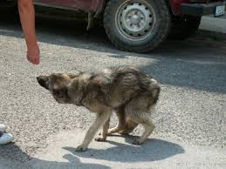
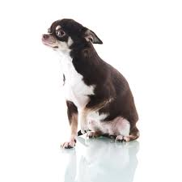
Köpeklerde agresyon
Vücut dili

Slide 32
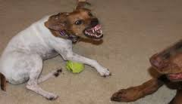
Köpeklerde agresyon
Savunma amaçlı:
Amaç: Algılanan tehdide karşı savunma isteği
Korku kaynaklı agresyon
Ağrı nedenli agresyon
Alan koruma agresyonu
Maternal agresyon

Slide 33
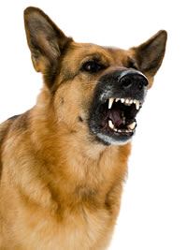
Köpeklerde agresyon
Saldırı amaçlı:
Amaç: Kaynakların elde edilmesi ve sürekli bir kontrolün garanti altına alınması
Statü ilişkili agresyon
Erkekler arası agresyon
Dişiler arası agresyon
Av güdülü agresyon

Slide 34
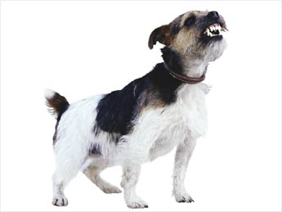
Köpeklerde agresyon
İnsan gözüyle
Köpeğim agresif çünkü:
Deli
Kıskanç
Dominant
CEZA

Slide 35
Köpeklerde agresyon
Köpek gözüyle
Sosyal iletişim
Rahatsız edici bir durum söz konusu
Durumdan hoşnut değilim. Bu durumu değiştirmem gerekiyor.

Slide 36
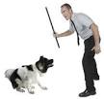
Köpeklerde agresyon
Ceza ?
Altta yatan motivasyon hala mevcut
Kontrol ve öngörü eksikliği-devamlı değil
Yatıştırma sinyalleri işe yaramıyor
Stres

Slide 37
Köpeklerde agresyon
Hırlama
Köpek
Ceza: Hırlamak yasak
Durumdan hala tedirgin
İnsan
Mutlu: Köpeği artık hırlamıyor
Köpeğinin mutsuzluğundan haberi yok
Sonuç
Uyarı yok
Saldırı olasılığı yüksek

Slide 38
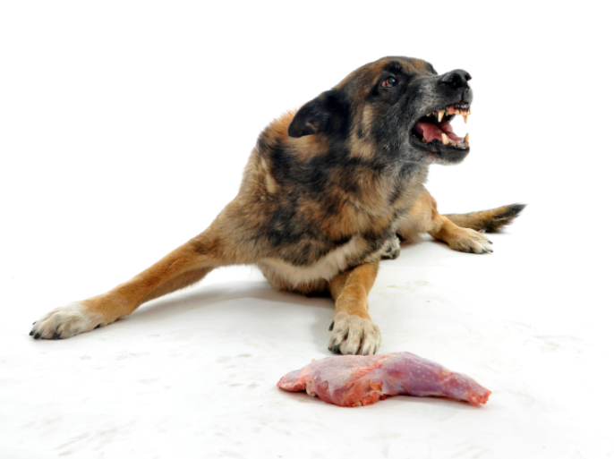
Köpeklerde agresyon
Kafa karıştıran durumlar:
Kaynaklar/Yemek: “Yemek yemezsen ölürsün.
Ölürsen üreyemezsin” – hayatın amacı
Oyuncak: “Sahipsem benimdir!” – köpek
literatüründe paylaşmak yoktur
Alan mülkiyeti: “Yabancılar tehlikeli olabilir!”
Tehditler: “İnsanların sağı sollu belli olmaz!”

Slide 39
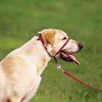
Köpeklerde agresyon
Tedavi:
Amaç: sergilenme olasılığının minimize edilmesi!
Problemden kaçın!
Agresyon işaretlerini öğret!
Agresyonu tetikleyen objeleri uzaklaştır!
Yeni olayları engelle !
Agresyonu pekiştirebilecek öğrenme süreçlerini durdur !

Slide 40
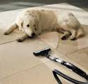
Köpeklerde agresyon
Tedavi:
Davranış terapisinin vazgeçilmezleri:
Sistematik duyarsızlaştırma
Karşıt koşullandırma
Uyarana yeni cevap oluşturma

Slide 41
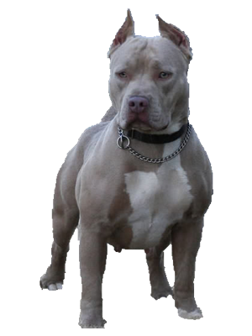
Köpeklerde agresyon
Hatalı düşünceler:
Köpeğim kasti yapmadı !
Köpeğim dominant !
Köpeğimin önünden bir şey alırken sesini çıkarmamalı !
Köpek agresif doğar, sonradan olmaz !
Agresyon ırka spesifiktir !

Slide 42
Köpeklerde agresyon
Son söz:
Köpeklerle doğru iletişimi ve korku/agresyona ilişkin vücut dili ve davranışları öğret!
“Kıskançlık, dalga geçme, sinir etmeye çalışma” gibi etiketlerden kaçın!
Ceza, tehdit, üzerine gitme vb. tehlikeyi arttırır!
Hayvan sahiplerine agresyonun tam bir tedavisinin olmadığını açıkla!

